Slide 1
Основы проектирования городских дорог и улиц

Slide 2
ОПГДиУ Тема 9 Лекция 13
Вертикальная планировка городских территорий

Slide 3


Slide 4
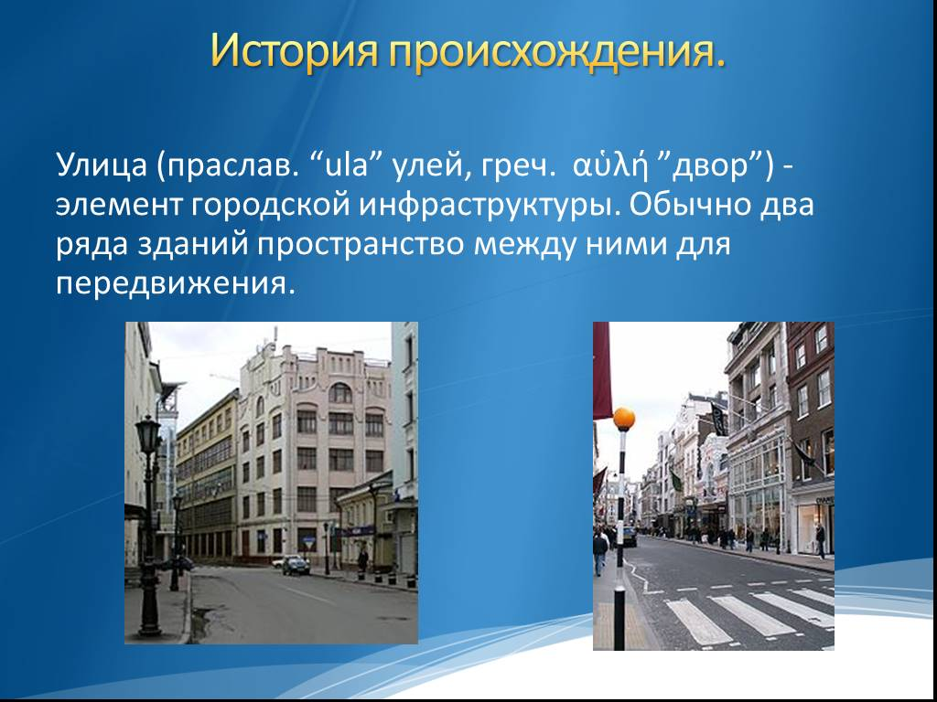

Slide 5
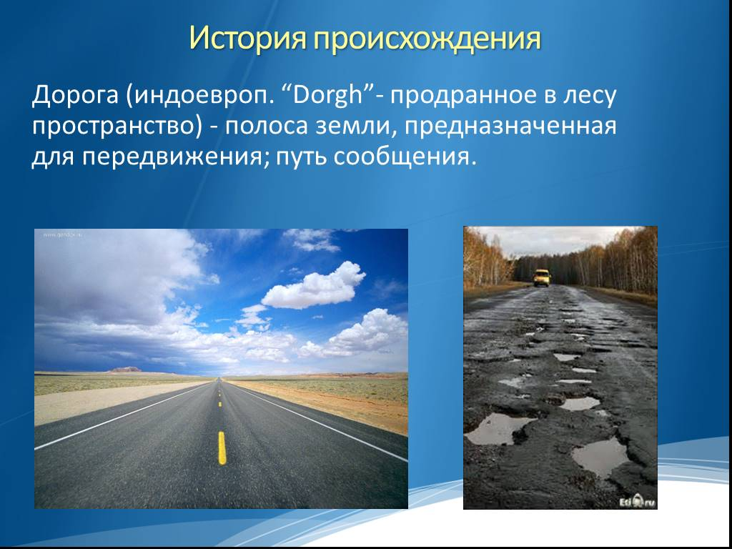

Slide 6
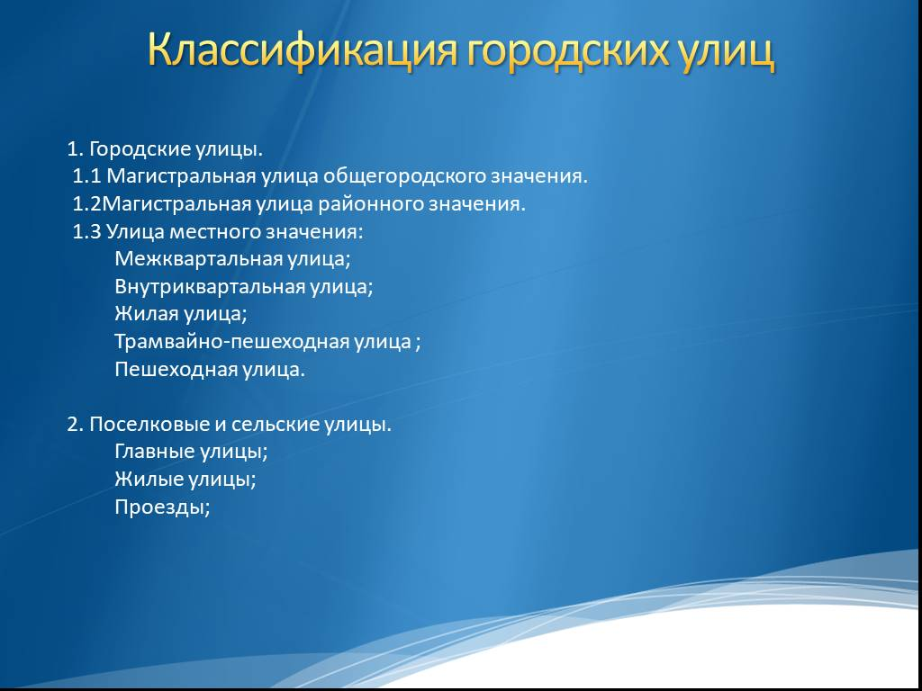

Slide 7


Slide 8


Slide 9
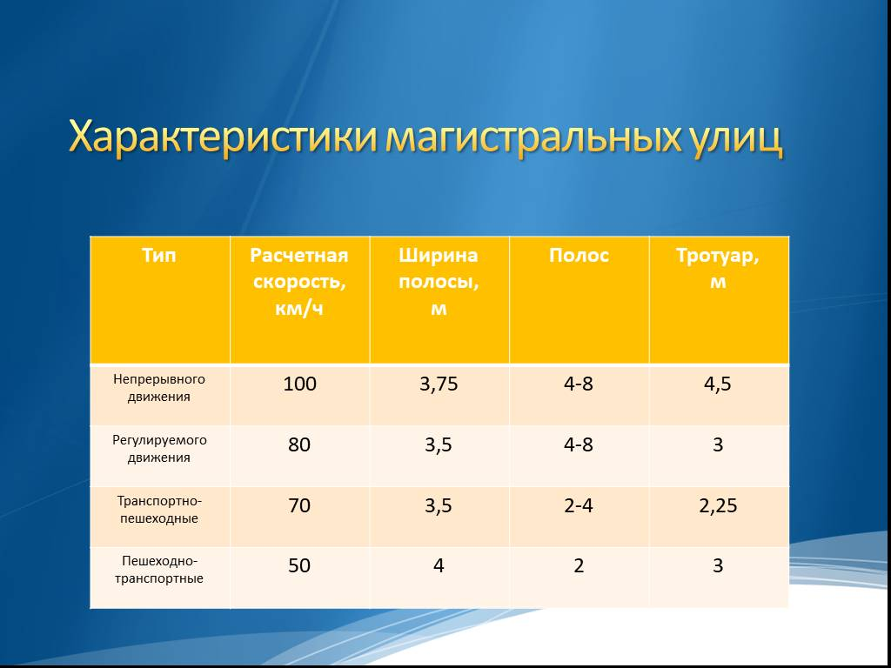

Slide 10
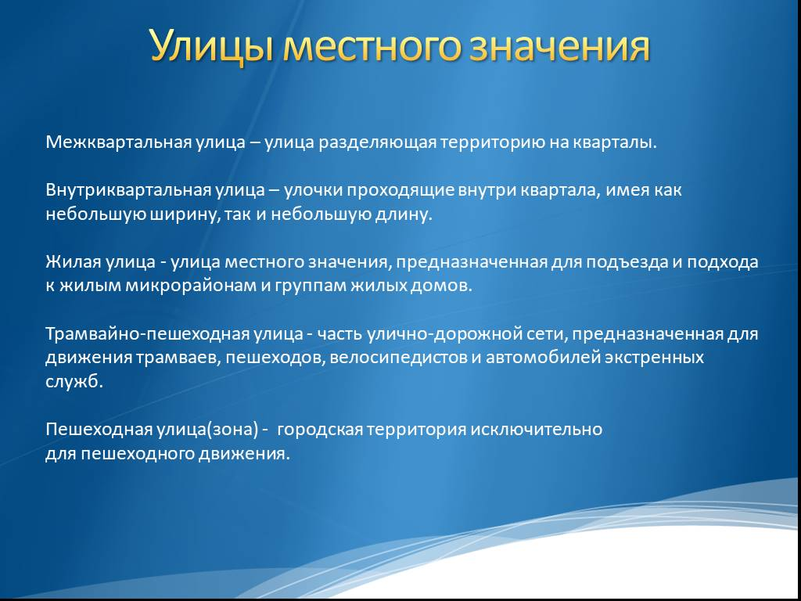

Slide 11


Slide 12


Slide 13


Slide 14


Slide 15
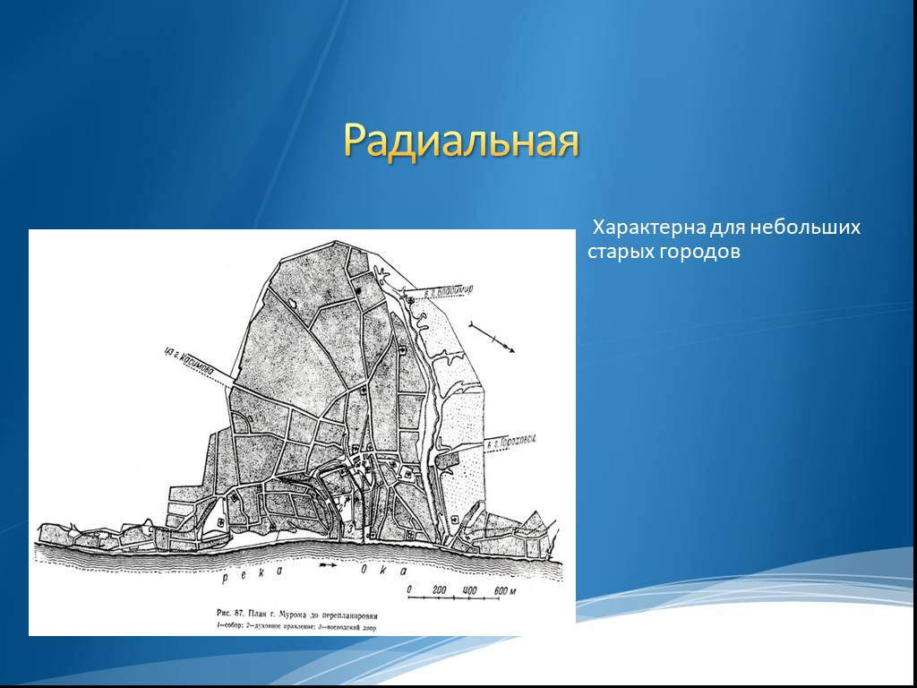

Slide 16
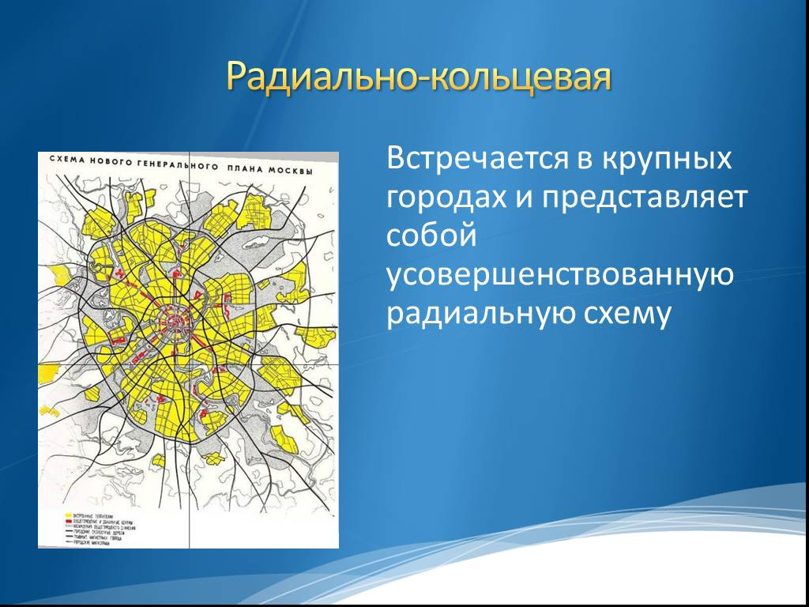

Slide 17
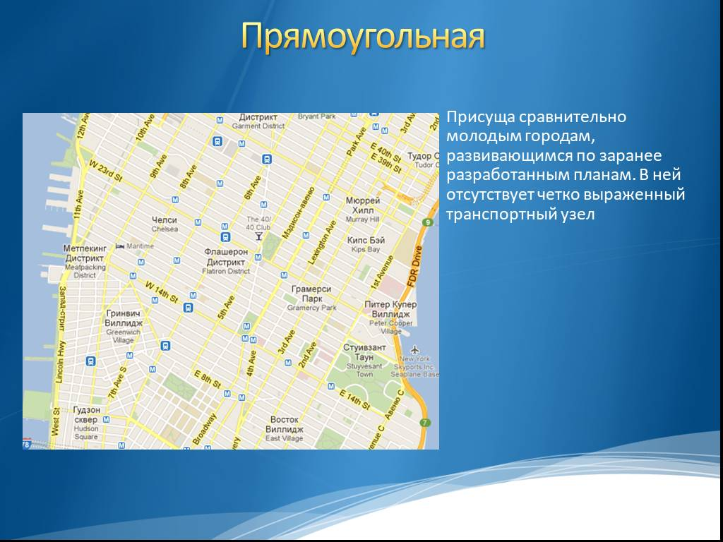

Slide 18
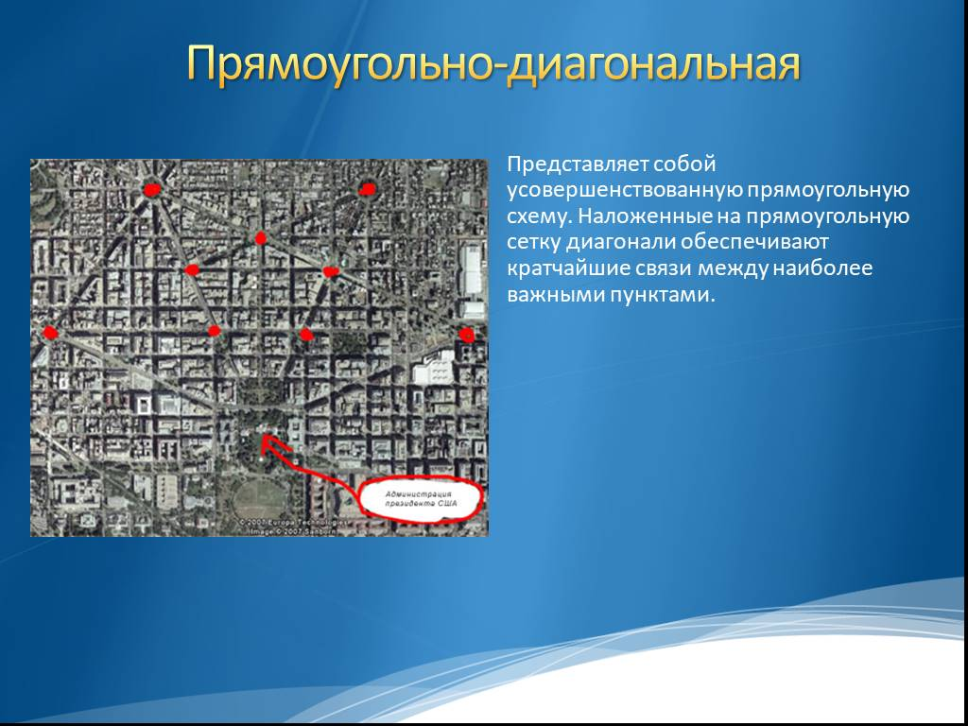

Slide 19
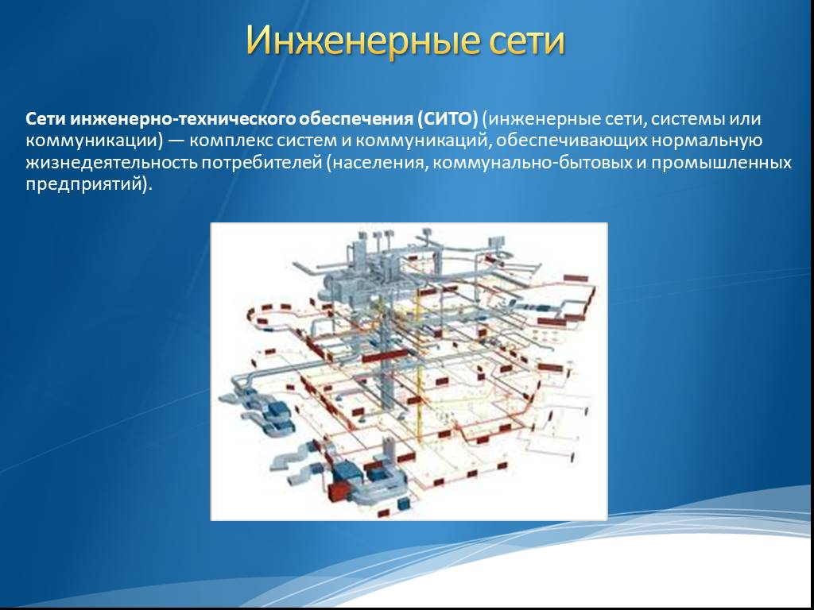

Slide 20
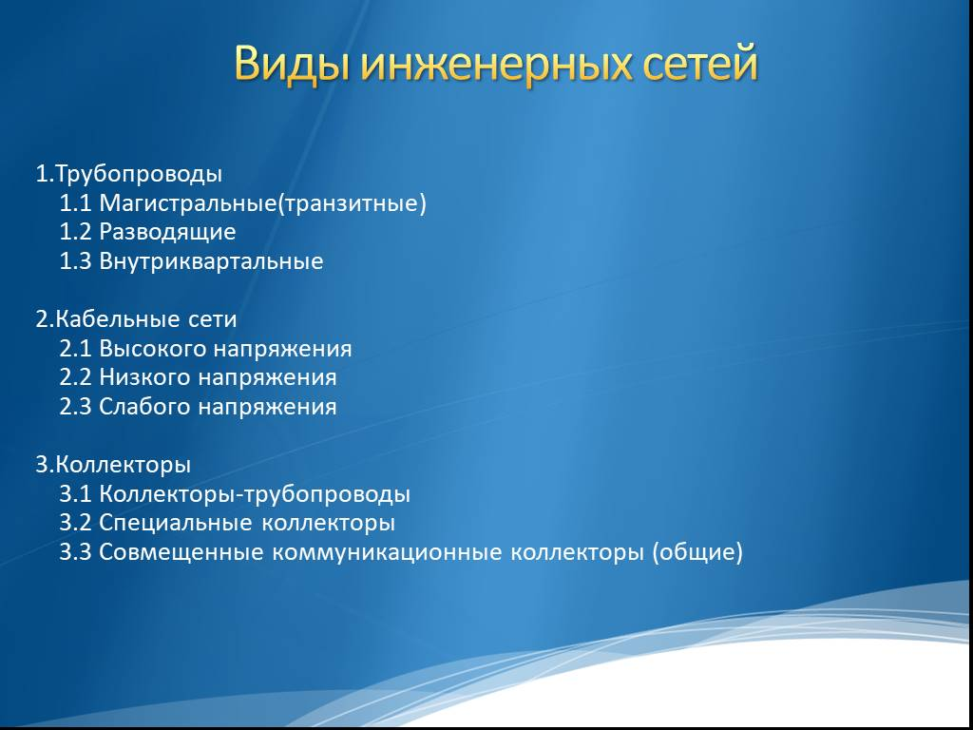

Slide 21


Slide 22
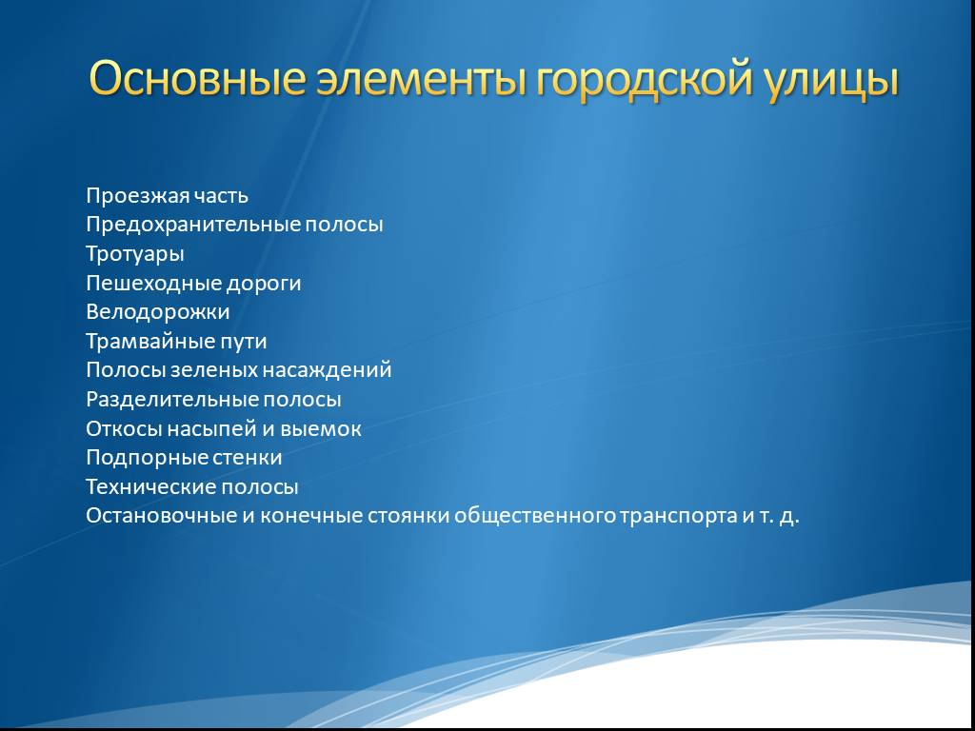

Slide 23
СПИСОК ЛИТЕРАТУРЫ
Косцов А.В., Бахирев И.А., Боровик Е.Н., Мартяхин Д.С., Транспортная планировка городов. Учебное пособие. А-Проджект. М.; 2017, -300с.
Шукуров И.С., Луняков И.Р., Халилов И.Р., Курсовое и дипломное проектирование по градостроительству. Учебное пособие. Издательство Ассоциации строительных вузов. М.; 2015, -328 с.
Овечкин Е.В., Фишельсон М.С. Городской транспорт. М.; 2013. – 245 с.
Градостроительство. Планировка и застройка городских и сельских поселений СНиП РК 3.01-01-2008, Астана, 2008 Гуревич и др. Справочник проектировщика городских дорог. М., Стройиздат. 1968.
Гохман В.А. и др. Пересечение и примыкание автомобильных дорог: М., высшая школа, 1989. - 319 с.
Меркулов Е.А. Городские дороги. Учебник для вузов. М., «Высшая школа», 1973.- 456с.
Меркулов Е.А. и др. Примеры проектирования дорог и сетей пассажирского транспорта в городах. М., «Высшая школа», 1962. – 265 с.
Милашечкин А.А. и др. Узлы автомобильных дорог. М., «Транспорт», 1966. – 366с.
Меркулов Е.А. и др. Сборник конструкций городских дорог. М., Стройиздат, 1967.– 186 с.
Озеленение населенных мест: Справочник /Ерохин Г.П. и др., М., «Высшая школа», 1974. – 123 с.
Орнатский Н.П. Проектирование городских скоростных дорог. М., «Высшая школа», 1974.- 123 с.
Информационно – аналитический журнал «Автомобильные дороги» ЗАО «Издательство «Дороги», Москва, комитет по печати РФ, ежемесячник.»

